Slide 1
经典红毕业答辩通用型模版
答辩人：青课
指导教师：青课
课题执行时间：XXX
学院：XXX
答辩PPT模板

Slide 2
目录
CONTENTS
课题来源
研究目的
研究过程
研究结果
1.选题背景阐述
1.选题整体分析
1.选题方案设计
1.选题研究结果
2.选题意义概括
2.选题现状描述
2.选题研究方法
2.选题实践验证
3.选题来源概括
3.选题目标概括
3.选题运行过程
3.论文整体总结

Slide 3
课题来源
1.选题背景阐述
2.选题意义概括
3.选题来源概括

Slide 4



课题来源·选题背景
此处请输入您的副标题，或者删除此文本框
添加标题
添加文字添加文字添加文字添加文字
添加文字添加文字
添加标题
添加文字添加文字添加文字添加文字
添加文字添加文字
添加标题
添加文字添加文字添加文字添加文字
添加文字添加文字

Slide 5
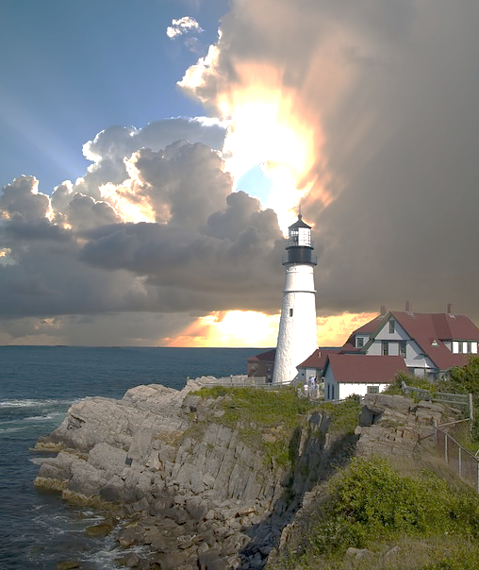
添加标题
毕业论文答辩的目的，就是检查毕业生是否是认真独立完成的毕业论文，考察毕业生综合分析能力，理论联系实际能力，专业方面的潜在能力。答辩老师结合毕业生现场答辩情况评定答辩成绩。 更多模板：亮亮图文旗舰店https://liangliangtuwen.tmall.com

Slide 6

添加标题
毕业论文答辩的目的，就是检查毕业生是否是认真独立完成的毕业论文，考察毕业生综合分析能力，理论联系实际能力，专业方面的潜在能力。更多模板：亮亮图文旗舰店https://liangliangtuwen.tmall.com

Slide 7
研究目的
1.选题整体分析
2.选题现状描述
3.选题目标概括

Slide 8
毕业论文答辩的目的，就是检查毕业生是否是认真独立完成的毕业论文，考察毕业生综合分析能力。
添加标题
毕业论文答辩的目的，就是检查毕业生是否是认真独立完成的毕业论文，考察毕业生综合分析能力。
添加标题
毕业论文答辩的目的，就是检查毕业生是否是认真独立完成的毕业论文，考察毕业生综合分析能力。
添加标题
毕业论文答辩的目的，就是检查毕业生是否是认真独立完成的毕业论文，考察毕业生综合分析能力。
添加标题

Slide 9
添加标题
添加标题
添加标题
添加标题
添加标题
添加标题
添加标题
添加标题
毕业论文答辩的目的，就是检查毕业生是否是认真独立完成的毕业论文。
毕业论文答辩的目的，就是检查毕业生是否是认真独立完成的毕业论文。

Slide 10
点击此处·添加标题
此处请输入您的副标题，或者删除此文本框
毕业论文答辩的目的，就是检查毕业生是否是认真独立完成的毕业论文。
毕业论文答辩的目的，就是检查毕业生是否是认真独立完成的毕业论文。
毕业论文答辩的目的，就是检查毕业生是否是认真独立完成的毕业论文。
毕业论文答辩的目的，就是检查毕业生是否是认真独立完成的毕业论文。
毕业论文答辩的目的，就是检查毕业生是否是认真独立完成的毕业论文。
毕业论文答辩的目的，就是检查毕业生是否是认真独立完成的毕业论文。

Slide 11
研究过程
1.选题方案设计
2.选题研究方法
3.选题运行过程

Slide 12
添加标题
添加标题
添加标题
添加标题
毕业论文答辩的目的，就是检查毕业生是否是认真独立完成的毕业论文。
毕业论文答辩的目的，就是检查毕业生是否是认真独立完成的毕业论文。
毕业论文答辩的目的，就是检查毕业生是否是认真独立完成的毕业论文。
毕业论文答辩的目的，就是检查毕业生是否是认真独立完成的毕业论文。

Slide 13
毕业论文答辩的目的，就是检查毕业生是否是认真独立完成的毕业论文。
毕业论文答辩的目的，就是检查毕业生是否是认真独立完成的毕业论文。
2010
2011
2012
2013
2014
2015
毕业论文答辩的目的，就是检查毕业生是否是认真独立完成的毕业论文。
毕业论文答辩的目的，就是检查毕业生是否是认真独立完成的毕业论文。

Slide 14
1
点击添加标题
毕业论文答辩的目的，就是检查毕业生是否是认真独立完成的毕业论文，考察毕业生综合分析能力，理论联系实际能力，专业方面的潜在能力。
2
点击添加标题
毕业论文答辩的目的，就是检查毕业生是否是认真独立完成的毕业论文，考察毕业生综合分析能力，理论联系实际能力，专业方面的潜在能力。
3
点击添加标题
毕业论文答辩的目的，就是检查毕业生是否是认真独立完成的毕业论文，考察毕业生综合分析能力，理论联系实际能力，专业方面的潜在能力。
点击添加标题
毕业论文答辩的目的，就是检查毕业生是否是更多模板：亮亮图文旗舰店https://liangliangtuwen.tmall.com。

Slide 15
研究结果
1.选题研究结果
2.选题实践验证
3.论文整体总结

Slide 16
研究过程·选题结果
此处请输入您的副标题，或者删除此文本框
80%
50%
90%
点击添加标题
点击添加标题
点击添加标题
毕业论文答辩的目的，就是检查毕业生是否是认真独立完成的毕业论文。
毕业论文答辩的目的，就是检查毕业生是否是认真独立完成的毕业论文。
毕业论文答辩的目的，就是检查毕业生是否是认真独立完成的毕业论文。

Slide 17
240
70
1
2
3
4
5
6
7
8
9
10
11
12
TOTAL
1,920,000
毕业论文答辩的目的，就是检查毕业生是否是认真独立完成的毕业论文，考察毕业生综合分析能力，理论联系实际能力，专业方面的潜在能力。答辩老师结合毕业生现场答辩情况评定答辩成绩。

Slide 18
添加标题
添加标题
添加标题
添加标题
毕业论文答辩的目的，就是检查毕业生是否是认真独立完成的毕业论文。
毕业论文答辩的目的，就是检查毕业生是否是认真独立完成的毕业论文。
毕业论文答辩的目的，就是检查毕业生是否是认真独立完成的毕业论文。
毕业论文答辩的目的，就是检查毕业生是否是认真独立完成的毕业论文。
点击此处添加标题
毕业论文答辩的目的，就是检查毕业生是否是认真独立完成的毕业论文，考察毕业生综合分析能力，理论联系实际能力，专业方面的潜在能力。答辩老师结合毕业生现场答辩情况评定答辩成绩。

Slide 19
感谢聆听
答辩人：亮亮图文
时间：XXX
学院：XXX

